Slide 2

Методи
Sofia, 2022

Slide 3
В тази тема ще стане дума за:
Какво представляват методите в C# програма
Структура на метода
Съставни части: Тип на връщане, Име, Параметри
Съгласуване на параметрите по тип, позиция в извикващата последователност и брой
Едномерни, двумерни и назъбени масиви, като параметри на метод
Оператор return

Slide 4
Методи - дефиниция
Методите обикновено са блокове от код или оператори, включени в програма, които дават на потребителя възможността да използва повторно същия код, което в крайна сметка спестява прекомерното използване на паметта, спестява време и което е по-важно, осигурява по-добра четливост на кода. Така че основно методът е колекция от оператори, които изпълняват някаква специфична задача и връщат резултата на извикващия. Методът може също така да изпълнява някаква конкретна задача, без да връща нищо.
Пример:
// Име на метода --> GetCircleArea()
// Тип на резултата, който методът връща ---> double
static double GetCircleArea(double radius)
{
const float pi = 3.14F;
double area = pi * radius * radius;
return area;
}

Slide 5
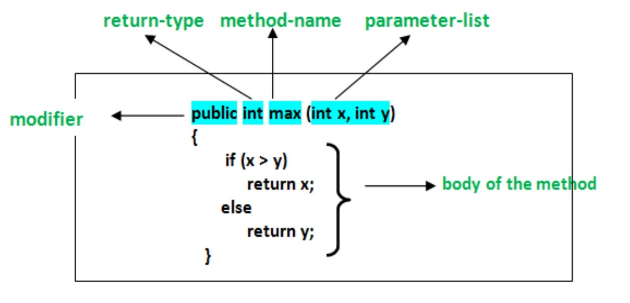
Деклариране на методи
Декларацията на метод означава начина за конструиране на метод, включително неговото именуване.
Синтаксис :
<Access_Modifier> <return_type> <method_name>([<param_list>])

Slide 6
Елементи на декларирането на метод
В C# декларацията на метод се състои от следните компоненти:
Модификатор : Дефинира типа достъп на метода, т.е. откъде може да бъде достъпен във вашето приложение. В C# има модификатори за достъп Public, Protected, Private.
Име на метода: Описва името на дефинирания от потребителя метод, чрез който потребителят го извиква или препраща. напр. GetName().
Тип на връщане: Дефинира типа на данните, върнат от метода. Зависи от потребителя, тъй като може също да върне void стойност, т.е. да не върне нищо.
Тяло на метода: Отнася се до реда от код на задачите, които трябва да бъдат изпълнени от метода по време на неговото изпълнение. Той е затворен между {} скоби.
Списък с параметри: Дефиниран е разделен със запетаи списък на входните параметри, предшестван от техния тип данни, в затворените скоби. Ако няма параметри, трябва да се използват празни скоби ().

Slide 7
Сигнатура на метода
Сигнатурата на метода се определя основно от два параметъра, единият от които е името на метода, а вторият е списъкът му с параметри (брой параметри, тип на параметрите и ред на параметрите).
Наименуване на метод: Името на метод или функция във всеки език за програмиране, независимо дали в C++, Java или C#, има голямо значение и се използва главно за извикване на този метод за неговото изпълнение. Например findSum, computeMax, setX и getX и т.н.
Има определени предварително дефинирани правила за именуване на методи, които потребителят трябва да следва: Името на метода трябва да е някакъв вид съществително или глагол. Именуването му трябва да бъде направено по такъв начин, че да описва целта на този метод. Първата буква на името на метода може да бъде или малка буква, или главна буква, но се препоръчва да използвате главна. Тези правила не са задължителни, но препоръчителни. Като цяло методът има уникално име в класа, в който е дефиниран, но понякога методът може да има същото име като имената на други методи в рамките на същия клас, тъй като претоварването (overloading) на метода е разрешено в C#.

Slide 8
Тяло на метода
Тялото на метода се състои от оператори код, който потребителят иска да изпълни. След като методът е деклариран, зависи от потребителя дали да дефинира неговата реализация или не. Дали тялото ще присъства непосредствено.
Липсата на някаква реализация води до това, че методът няма да изпълнява никаква задача.
Когато потребителят иска да изпълни определени задачи, използвайки метод, тогава той трябва да напише операторите за изпълнение в тялото на метода.
Синтаксисът по-долу описва основната структура на тялото на метода:
<return_type> <method_name>(<parameter_list>)
{
// Имплементацията на кода на метода е тук.....
}

Slide 9
Извикване на метод (Method Calling)
Извикване на метод или предаване на управлението на метода се извършва, когато потребителят желае да изпълни метода. Методът трябва да бъде извикан за да бъде използвана неговата функционалност. Метод връща управлението към кода, който го е извикал, когато:
- Той изпълни всички оператори в тялото на метода;
- Достига до оператор за връщане return;
- Хвърля изключение.
Пример: В кода по-долу се извиква метод с име Sum().
static void Main(string[] args){
int a = 12; int b = 23;
// Методът Sum() е извикан, стойността, която връща е запазена в променливата c
int c = Sum(a, b);
// Печат на резултата
Console.WriteLine("The Value of the sum is " + c);
}

Slide 10
// Методът Sum() очаква два параметъра от потребителя,
// изчислява тяхната сума и накрая връща резултата.
static int Sum(int x, int y)
{
// дефинирани са две локални променливи a и b от тип int
// на променливата ‘a’ се присвоява стойността на параметъра ‘x’
// на променливата ‘b’ се присвоява стойността на параметъра ‘y’
int a = x;
int b = y;
// С помощта на локалните променливи пресмята сумата на 'a' и 'b,
// и я присвоява на променливата result, която е от тип int:
int result = a + b;
return result; // Връщане на резултата от тип int
}
Резултат:
The Value of the sum is 35

Slide 11
Параметри на метод
Методите изискват въвеждане на някакви стойности, за да могат да изпълнят своите задачи. Тези входни стойности са известни като параметри в термините на компютърния език. Тези параметри могат да бъдат int, long, float, double или char. Това зависи от изискванията на потребителя. Методите в C# могат да бъдат класифицирани в различни категории въз основа на типа на връщане, както и на входните параметри. Входни, изходни, формални и физически параметри.
Пример: Метод който е без параметри и не връща никаква стойност:
static void PrintSentence() {
Console.WriteLine("No parameters and return type void");
}
static void Main(string[] args) {
// Method Invoking or Method calling
PrintSentence();
}
Резултат: No parameters and return type void

Slide 12
Метод без параметри с връщане на стойност
static int sum()
{
int a = 78, b = 70, add;
add = a + b;
return add;
}
int getresult = sum(); // Извикване от Main
Резултат: 148

Slide 13
Метод с параметри без връщане на стойност
static void perimeter(int p)
{ // Печат на периметър на квадрат
Console.WriteLine("Perimeter of the Square is " + 4 * p);
}
static void Main(string[] args) {
// side of square
int p = 5;
// Method invoking
perimeter(p);
}
Резултат: Perimeter of the Square is 20

Slide 14
Метод с параметри и връщане на стойност
static int factorial(int n){
int f = 1;
// Method to calculate the factorial of a number
for (int i = 1; i<= n; i++){
f = f * i;
}
return f;
}
static void Main(string[] args){
int p = 4;
// displaying result by calling the function
Console.WriteLine("Factorial is : " + factorial(p));
}
Резултат: Factorial is : 24

Slide 15
Едномерен масив – параметър на метод?
static void Result(int[ ] arr) {
// displaying the array elements
for (int i = 0; i < arr.Length; i++)
{
Console.WriteLine("Array Element: " + arr[i]);
}
}
public static void Main() {
// declaring an array and initializing it
int[ ] arr = { 1, 2, 3, 4, 5 };
// calling the method
Result(arr);
}

Slide 16
Двумерен масив – параметър на метод?
Предаването на двумерен масив като параметър става по същия начин както при едномерния масив.
Там от където се извиква методът:
int[ , ] theArray = { { 1, 2 }, { 2, 3 }, { 3, 4 } }; //инициализиране на масива
Print2DArray(theArray); // Извикване на метода
Така изглежда методът, който приема масива:
void Print2DArray(int[ , ] arr)
{
// Method code.
}
От извикващата програма можем да инициализираме и да предадем като параметър с една стъпка, както е показано по долу:
Print2DArray(new int[,] { { 1, 2 }, { 3, 4 }, { 5, 6 }, { 7, 8 } });

Slide 17
Метод с променлив брой параметри (var-args)
Деклариране на методи, които позволяват по време на извикване, броят на подаваните аргументи да е различен, в зависимост от нуждите на извикващия код. Такива методи се наричат методи с променлив брой параметри.
static long CalcSum(params int[ ] elements) {
long sum = 0;
foreach (int element in elements) {
sum += element; }
return sum;
}
static void Main() {
long sum = CalcSum(2, 5);
Console.WriteLine(sum);
long sum2 = CalcSum(4, 0, -2, 12);
Console.WriteLine(sum2);
long sum3 = CalcSum();
Console.WriteLine(sum3);
}

Slide 18
Предимства от използването на методите
Прави програмата добре структурирана.
Методите подобряват значително четливостта на кода.
Използването на методи предоставя на програмиста ефективен начин за повторно използване на съществуващия код.
Оптимизира времето за изпълнение и обемите на използвана памет.

Slide 19
Домашна работа
1. Задача: Напишете програма, която решава следните задачи:
Обръща последователността на цифрите на едно число.
Пресмята средното аритметично на дадена поредица от числа.
Решава линейното уравнение a * x + b = 0.
Създайте подходящи методи за всяка една от задачите.
Напишете програмата така, че на потребителя да му бъде изведено текстово меню, от което да избира коя от задачите да решава.
Направете проверка на входните данни:
- Десетичното число трябва да е неотрицателно.
- Редицата не трябва да е празна.
Коефициентът a не трябва да е 0.
2. Задача: Напишете метод, който връща позицията на първия елемент на масив, който е по-голям от двата свои съседи едновременно, или -1, ако няма такъв елемент.

Slide 20

Изгревът е близо
Благодаря за вниманието!
Пано Панов
Готов съм да отговарям на вашите въпроси

